Slide 1
Катастрофа "Платформа Deepwater Horizon"
Виконала ст. 4 крсу ТЗНС
Морозова Дана

Slide 2
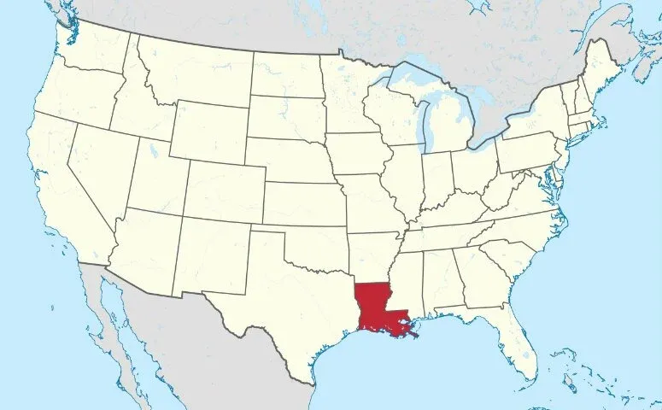
Вступ
Платформа надглибокого буріння Deepwater Horizon була побудована суднобудівною компанією Hundai Industries (Південна Корея) на замовлення R&B Falcon (Transocean Ltd.).
На воду ця платформа була спущена 2001 року, а через деякий час була здана в оренду британській нафтогазовій компанії British Petroleum (BP).

Slide 3
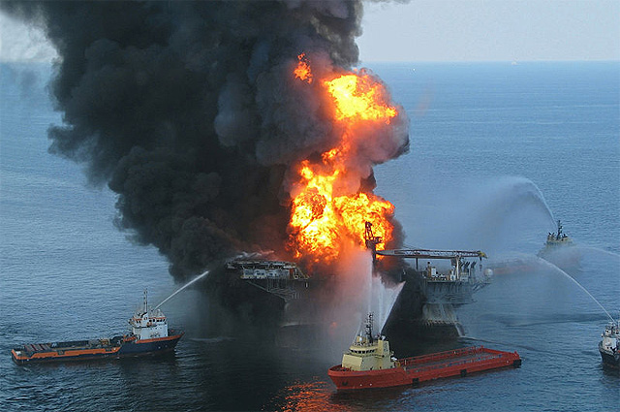
Події катастрофи
20 квітня 2010 року- Вибух;
35 годин тривала пожежа;
євакуаційні роботи та пошуки безвісти зниклих людей протягом 4 діб.

Slide 4
Інженерні аспекти
Перед початком роботи головний технічний інженер попереджає, що платформа потребує техогляду;
також не перевірено міцність бетонного фундаменту;
за результатами випробування негативним тиском справна лише лінія глушення, але не сама труба;
лінія глушіння стримує витік бурового розчину, тому прийнято рішення про початок буріння.

Slide 5
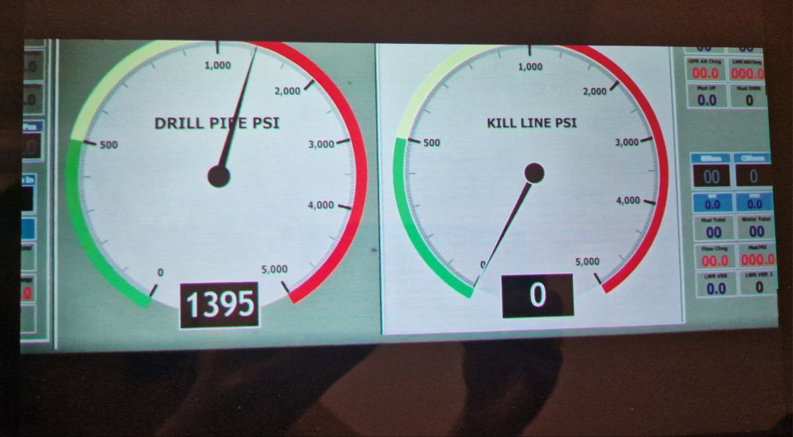
Тиск в самій трубі занадто високий;
лінія глушіння не справляється і трапляться витік газу та викид нафти;
відбувається вибух та починається пожежа.

Slide 6
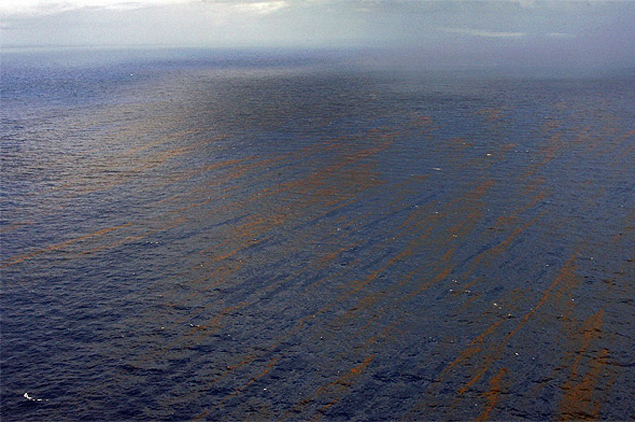
Наслідки
11 людей зникли безвісти;
17 людей отримали поранення, двоє з яких померли;
вилилося близько 5 млн барелів нафти;
площа нафтової плями становила 75 тисяч км²;
підводний нафтовий шлейф розтягнувся на 35 км у довжину на глибині понад 1000 метрів.

Slide 7
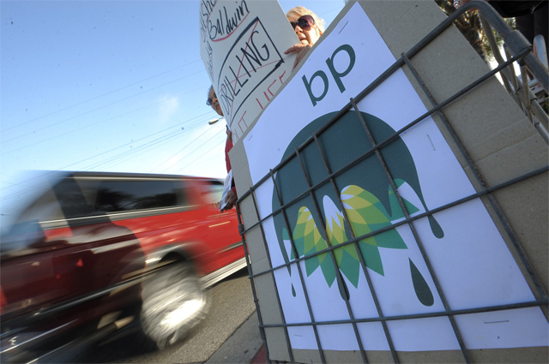
Ліквідація наслідків
Герметизація свердловини;
розпилення диспергентів;
встановлено бонові загородження;
застосовувався механічний збір нафти;
випалювання нафтових плям.

Slide 8
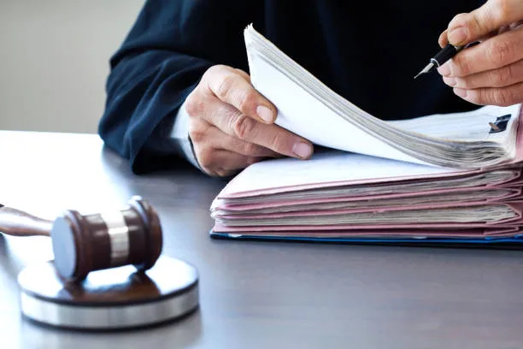
Розслідування інциденту причини
Помилки робочого персоналу;
технічні несправності;
похибки конструкції нафтової платформи;
зневага до норм безпеки для скорочення витрат на розробку свердловини.

Slide 9
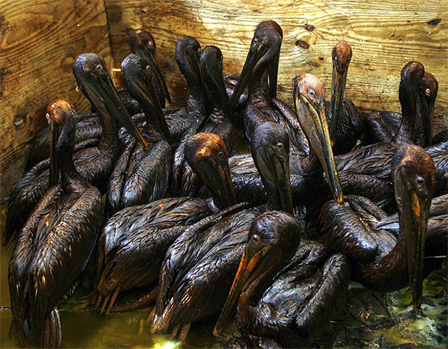
Наслідки для екології
Акваторія була на одну третину закрита для промислу;
введена практично повна заборона на риболовлю;
1100 миль узбережжя було забруднено;
знайдено безліч померлих тварин та птахів;
тропічні коралові рифи зазнали колосальної шкоди;
на сьогоднішній день Мексиканська затока практично повністю оговталася від збитків.

Slide 10
Питання

Slide 11
Дякую за Вашу увагу

